Slide 2
المقدمة
تُعدُّ محاصيل الحبوب الأهمّ زراعياً على مستوى العالم، حيث تُؤمن 70% من غذاء سكان العالم، ويشكَّل محصولا القمح Wheat والأرز Rice ما يعادل 50 % من الإنتاج العالمي.
يتبع القمح Wheat الجنس Triticum من العائلة النجيلية (Gramineace) , ويعد من أقدم الأنواع المحصولية التي زرعت منذ ما يزيد عن 8000 سنة.
تراجعت إنتاجية محصول القمح من سنة لأخرى بسبب العديد من العوامل, لعل أهم هذه العوامل هو قلة معدلات الهطول المطري السنوية، وعدم انتظام توزع الأمطار خلال موسم النمو.
لذلك كان لابد من العمل على تحسين تحمل هذا المحصول الهام تحت ظروف الإجهاد الجفافي.
ومن هنا تأتي أهمية التربية للحصول على طرز وراثية متحملة للجفاف.
فضلاً عن أهمية الاستثمار الأفضل للتنوع الوراثي المتوافر من أجل تحمل الجفاف, وإلى ضرورة فهم أعمق وأوسع للآلية الفيزيولوجية التي تستخدمها النباتات لتحمل الجفاف, وهما أمران ضروريان لضمان الحصول على غلة جيدة عند التعرض للإجهاد الجفافي

Slide 3
الدراسة المرجعية
يعرف الإجهاد الجفافي Drought stress بأنه فترة من ندرة المياه تواجه المحصول خلال مراحل نموه وتؤدي إلى الحد من إنتاجية النبات في الطبيعة أو في النظام الزراعي. ل
أنها تؤثر سلباً على العمليات الكيميائية والحيوية والفيزيولوجية المختلفة في الخلايا النباتية.
يعتمد مدى تأثير الإجهاد الجفافي على مدة وشدة الإجهاد, ومرحلة النمو, والصنف النباتي.
يلجأ النبات في ظروف الإجهاد الجفافي, للعديد من الآليات لتحمل الإجهاد المائي, وذلك إما بالتهرب أو التأقلم
ولعل من أهم آليات التأقلم, التنظيم الأسموزي الذي يعد إجراء بيولوجي يحمي العضو من تأثير نقص المياه, وذلك بتخفيض الضغط المائي والإبقاء على الضغط الانتباجي. عن طريق تراكم العديد من المركبات في السيتوبلازم, حيث تقوم هذه المركبات بالحفاظ على انتباج الخلايا.
يعد اختيار الصفات الفيزيولوجية المتعلقة بتحمل الجفاف أمراً ضروريا, لما لها من أهمية في زيادة مقدرة النبات على تحمل الإجهاد الجفافي.
ويعد فهم ودراسة التركيب الوراثي للنبات اللبنة الأساسية لنجاح برامج تربية النبات التي ازداد اعتمادها على طرائق جديدة أسرع وأكثر فعالية لتطوير وإنتاج أصناف محسنة, ولزيادة الغلة.
حيث تتميز المؤشرات الجزيئية Molecular markers بأنها أكثر دقةً وثباتاً كونها تعتمد على دراسة جزيئة DNA التي تحمل المعلومات الوراثية مباشرةَ.

Slide 4
المؤشرات البيوكيميائية
البرولين هو أحد الأحماض الأمينية الهامة في النباتات مصدر البرولين المتراكم في أثناء الجفاف هو التصنيع من الجلوتامات (Glutamate)، أو بسبب نقص أكسدته, يُساعد تراكم البرولين في تحسين تحمل النباتات للجفاف، حيث يعمل على خفض قيمة االجهد المائي داخل الخلايا النباتية نتيجة شد جزيئات الماء، ما يزيد من فرق التدرج في الجهد المائي بين النبات والوسط المحيط، فيزداد معدّل امتصاص الماء
الكلوروفيل تقوم النباتات بتصنيع الغذاء من خلال عملية التمثيل الضوئي وتعتبر الأصبغة الخضراء الموجودة في الأوراق جهازاً ضوئيا لالتقاط الضوء فالكلوروفيل هو المكون الرئيسي للبلاستيدات الخضراء ومحتواه النسبي له علاقة إيجابية مع معدل التمثيل الضوئي
السكريا ت الذائبة وهي عبارة عن هيدرات الكربون الذائبة (الغلوكوز والفركتوز والسكروز), لوحظ أن تحمل الجفاف قد يكون راجعاً للاستعمال التدريجي للمدخرات النشوية, بالإضافة إلى ذلك فإن السكريات الذائبة تساهم في حماية الظواهر (التفاعلات) المؤدية إلى تركيب الأنزيمات الشيء الذي يسمح للنبات بتحمل أفضل لمؤثرات الجفاف.
محتوى الماء النسبي يعكس حالة النبات المائية وقدرة النبات على التعامل مع ظروف الجفاف, إضافة إلى التوازن بين الماء الممتص من قبل النبات، ومعدّل فقد الماء بالنتح، والمقدرة على التعديل الحلولي.
ويُعبّر تركيز المالون داي ألدهيد عن مقدار التخريب الذي لحق بالمواد الدهنية الداخلة في تركيب الأغشية الحيوية .
حيث يُعد إنتاج مالون داي ألدهيد نتيجة أكسدة دهون الغشاء واحداً من أهم أضرار جذور الأكسجين النشطة والتي يمكن أن تعطي تقديراً واضحاً عن مدى الضرر الذي لحق بالنباتات نتيجة التعرض لإجهاد الجفاف، حيث ينشأ غشاء مليء بالثقوب، ويفقد بذلك خاصيته الاصطفائية، وتموت جرّاء ذلك الخلايا النباتية.

Slide 5
المؤشرات الجزيئية
يعد تقييم التنوع الوراثي باستخدام المؤشرات الجزيئية حجر الزاوية لفهم البناء الجينومي, وتوصيف وبقاء التنوع الوراثي في المادة الوراثية للنباتات, وتحديد المورثات المحدد للصفات المهمة.
تعتمد تقنية ISSR (Inter Simple Sequence Repeats) التكرارات الترادفية البسيطة الداخلية على تضخيم المواقع بين التوابع الدقيقة المتقاربة، والمتوضعة بشكل متعاكس باستعمال بادئات وحيدة ومؤلفة من نكليوتيدات متكررة، ومحاطة في أغلب الأحيان بـ2-4 نكليوتيدات إمّا في المنطقة 5َ أو3َ .
تنتج النباتات في ظل الظروف البيئية التي تولد جهداً مائياً منخفضاً مجموعة من البروتينات المحبة للماء كجزء من الاستجابة للإجهاد لحماية الخلية. تم تمييز هذه البروتينات لأول مرة في القطن خلال المراحل المتأخرة من التطور الجيني, وسميت ببروتينات التخليق الجيني المتأخر Late-Embryogenesis-Abundant (LEA).
تم تحديد ثلاث مجموعات رئيسية من بروتينات LEA على أساس تشابه التسلسل والخصائص الهيكلية وهي: المجموعة الأولى, المجموعة الثانية, والمجموعة الثالثة. تنتمي الديهدرينات Dehydrins إلى المجموعة الثانية, وتوجد بشكل أساسي في الأنسجة النباتية الجافة, مثل البذور الناضجة, وفي الأنسجة النباتية المعرضة للجفاف ودرجة الحرارة المنخفضة, وظروف الملوحة المرتفعة.
لم يتم بعد تحديد آلية عمل الديهدرينات بدقة , ولكن من المقبول عموماً القول بأن وظيفتها حماية الخلايا من التلف الناجم عن الإجهاد الجفافي, فهي قادرة على الارتباط بالماء بقابلية عالية, مما يمنع فقد الماء من الخلايا حتى درجة الجفاف القاتل للنبات, ويساعد الخلايا على الاحتفاظ بحد أدنى من الماء لتبقى حية.

Slide 6
أهمية البحث ومبرراته:
يحدث في النبات عدد كبير من التفاعلات للتغلب على الآثار الضارة الناجمة عن مجموعة واسعة من الإجهادات الحيوية وغير الحيوية بما في ذلك الضوء، الجفاف، الملوحة وارتفاع درجات الحرارة، ويعد الإجهاد الجفافي واحد من أهم الضغوط البيئية التي يتعرض لها النبات والتي تؤثر سلباً على إنتاجيته.
ولما كان القمح من أهم المحاصيل التي تزرع في الوطن العربي عامةً، وسوريا خاصةً، ونظراً لموجات الجفاف التي يتعرض لها العالم وتذبذب كمية الأمطار وعدم انتظامها، فإنه من الأهمية بمكان فهم الاستجابات البيوكيميائية والجزيئية للجفاف من قبل النبات وذلك لإدراك شامل لآلية مقاومة النبات لظروف ندرة المياه، فالأصل في عملية تكيف النبات مع البيئة هو الجينات وما يصاحبها من عناصر منظمة تجعل النبات أفضل نمواً، لذلك فإن هذه الدراسة التي تعد حديثة وغير مطروحة يمكن اعتبارها خطوة رئيسة أولية يستفاد منها لاحقاً في دراسات التربية والانتخاب ومن هنا تأتي أهمية البحث.

Slide 7
أهداف البحث
تحديد بعض المؤشرات البيوكيميائية المميزة للطرز المدروسة المرتبطة بتحمل الإجهاد الجفافي.
تحديد درجة القرابة الوراثية بين الطرز الوراثية القاسية وبين الطرز الطرية المدروسة باستخدام تقنية ISSR.
تحديد مواقع مورثات الديهيدرين المسؤولة جزئياً عن تحسين تحمل الجفاف.

Slide 8
مواد البحث وطرائقه
المادة النباتية
تتألف المادة النباتية من عشرة طرز من القمح والتي تم الحصول عليها من مركز البحوث الزراعية وهذه الطرز هي:
القمح القاسي (حوراني ، شام 3 ، شام 5 ، بحوث 9 ، اكساد 65).
القمح الطري(شام 10 ، بحوث 10 ، دوما 2 ، دوما 6 ، جولان 2).
مكان تنفيذ البحث
مخابر كلية الزراعة في جامعة البعث ومخابر التقانات الحيوية في جامعة دمشق.

Slide 9
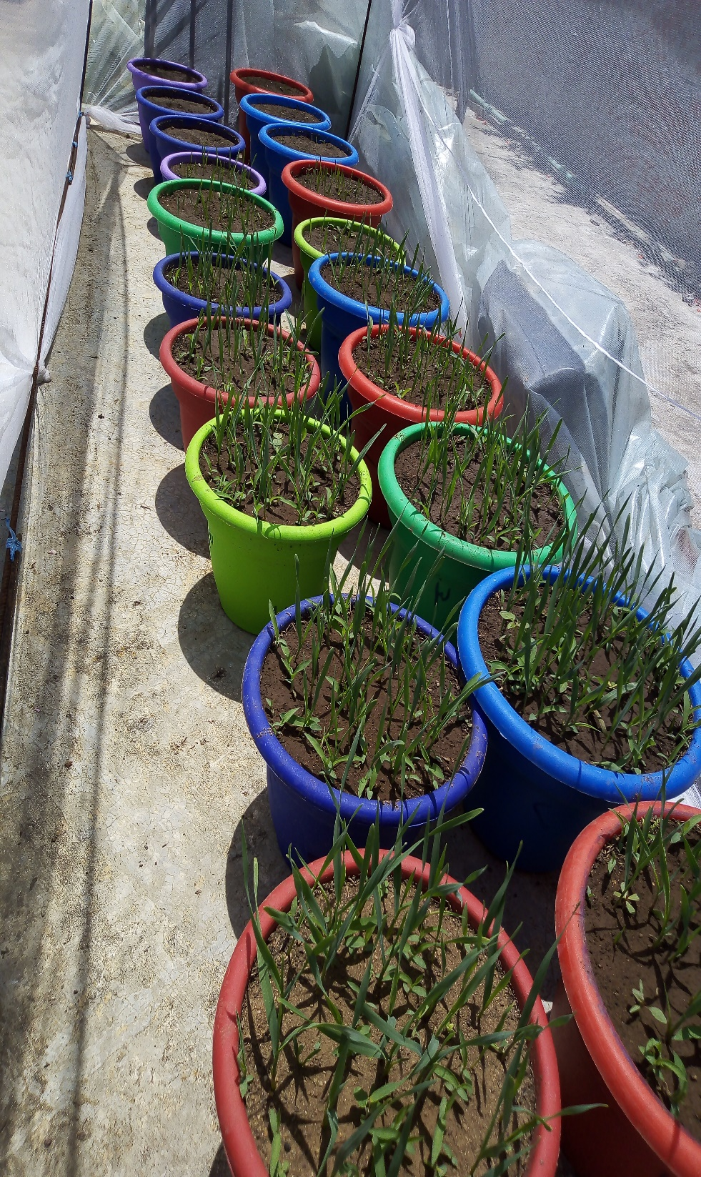
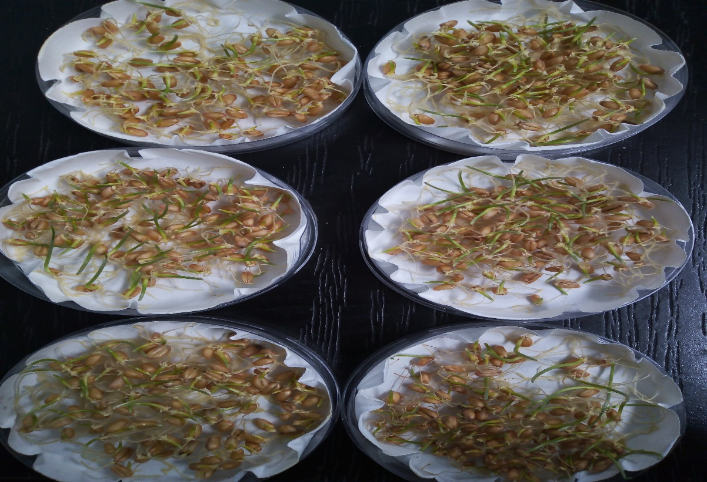
طريقة الزراعة
تم زرع البذور أولاً في أطباق بتري لتسريع عملية الإنبات بمعدل 5 بذور في كل طبق, غطيت الأطباق منعاً لفقد الماء بالتبخر, ويتم تحضين الأطباق على درجة حرارة 20 ± 2 مْ, ثم نقلت البادرات إلى أصص, ووضعت الأصص تحت غطاء من البولي ايثلين الشفاف وذلك لتفادي تعرض النباتات للأمطار ثم تم تعريض البادرة بمرحلة 3 أوراق حقيقية إلى الإجهاد الجفافي باستخدام تركيزين من البولي إيتيلين غليكول PEG6000 (-6, -12) بار, بالإضافة إلى عينات تحتوي على ماء مقطر فقط، تعد كشاهد, ثم تم إجراء التجارب على العينات المختبرة وذلك بعد (24 , 48 , 72 ) ساعة من التعريض للإجهاد.

Slide 10
العوامل المدروسة
فترة الجفاف
(ساعة)
مستوى
الإجهاد
(بار)
الأصناف
72
48
24
-12
-6
0
3
طرية
3
قاسية
عدد القطع التجريبية
(54) قطعة
جولان2
حوراني
بحوث 10
أكساد65
3
×
×
6
شام10
شام3
3

Slide 11
العوامل المدروسة
فترة الجفاف
(ساعة)
مستوى
الإجهاد
(بار)
الأصناف
3
طرية
3
قاسية
-6
24
جولان2
حوراني
بحوث 10
أكساد65
شام10
شام3
دوما2
شام5
دوما6
بحوث9

Slide 12

صممت التجربة بالتصميم العشوائي الكامل وبثلاث مكررات والمخطط التالي يوضح توزيع المعاملات

Slide 13
المؤشرات الجزيئية
المؤشرات البيوكيميائية
دراسة القرابة الوراثية باستخدام تقنية التكرارات الترادفية البسيطة الداخلية ISSR
Chlorophyll
Proline
Soluble Sugar
تقييم التباين على مستوى تعبير مورثات الديهيدرين المحرضة تحت ظروف الإجهاد الجفافي
MDA
RWC

Slide 14
المؤشرات البيوكيميائية
تركيز الحمض الأميني البرولين (ميكروغرام.غˉ¹وزن رطب):
وزن معين من العينة حوالي 0.5 غ ستطحن، ثم تمزج مع 10 مل من محلول حمض السلفوسالسيلك 3%
في جهاز الطرد المركزي
ترشيح
حمام ثلجي
حمام مائي
إضافة حمض الخل و نينهدرين إلى الرشاحة
إضافة التولوين
تنفصل طبقة من التولوين وماتحمله من البرولين
يقاس البرولين بواسطة جهاز مقياس الطيف الضوئي
)Bates, 1973(

Slide 15
تركيز الكلوروفيل في أوراق البادرات (ملغ.غˉ¹وزن طري):
تسحق الأوراق الرطبة باستخدام هاون خزفي
مع أسيتون 80%
فصل الراشح عن الراسب المتبقي بوساطة جهاز الطرد المركزي
قراءة الامتصاصية للراشح
بوساطة جهاز المطياف الضوئي
(Arnon, 1949)

Slide 16

(Schonfeld et al., 1988).
المحتوى المائي النسبي للسويقة والجذير:
الوزن الجاف
الوزن عند التشبع
الوزن الرطب
TW
DW
FW
RWC%={ (FW-DW) /(TW-DW)}*100
تركيز السكريات الذوابة (ملغ.غˉ¹وزن جاف):
أخذ 1 غ من العينة ، ويضاف لها 50 مل ماء مقطر مغلي
حمام مائي
ترشيح
إضافة كاشف الفينول و حمض الكبريت المركز، وماء مقطر
تقدير نسبة السكريات الذوابة بقياس الشدة اللونيه بجهاز المطياف الضوئي
Herbet et al., 1971

Slide 17
محتوى السويقة والجذير من المالون داي ألدهيد (MDA) (ميكرومول.غˉ¹):
(Carmak & Horst, 1991)
طرد مركزي بسرعة 20000 دورة/دقيقة لمدة 15 دقيقة,
إضافة 3مل من حمض الخليك ثلاثي الكلور إلى العينة
طحن 1 غ من العينة الطرية من الأوراق
إضافة 3 مل من thiobarbituric acid
إلى الرشاحة الناتجة بعد التثفيل
أخذ 0.5 مل من الرائق
حمام مائي
قراءة امتصاص العينة للأشعة بواسطة جهاز قياس الطيف الضوئي.
حمام ثلجي

Slide 18
المؤشرات الجزيئية
المرحلة الأولى
استخلاص الحمض الريبي
DNA من العينة النباتية
المرحلة الثانية
التقدير الكمي والنوعي
للحمض الريبي DNA
المرحلة الرابعة
الرحلان الكهربائي على هلامة الآغاروز
المرحلة الثالثة
تطبيق تقنية (ISSR) والتي تعتمد على تقانة PCR

Slide 19
المؤشرات الجزيئية
المرحلة الأولى
استخلاص الحمض الريبي
RNA من العينة النباتية
المرحلة الثانية
تقدير نقاوة وسلامة RNA باستخدام الرحلان الكهربائي الأفقي
المرحلة الرابعة
تركيب السلسلة المتممة DNAc
المرحلة الثالثة
تقدير تركيز ونقاوة RNA باستخدام المطياف الضوئي
المرحلة الخامسة
تطبيق تقانة ال PCR
المرحلة السادسة
الرحلان الكهربائي على هلامة الآغاروز

Slide 20

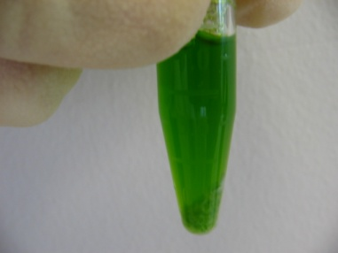
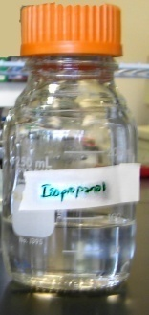
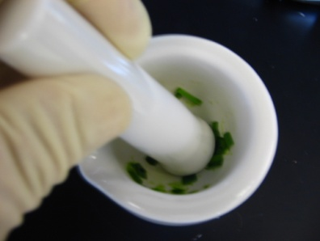
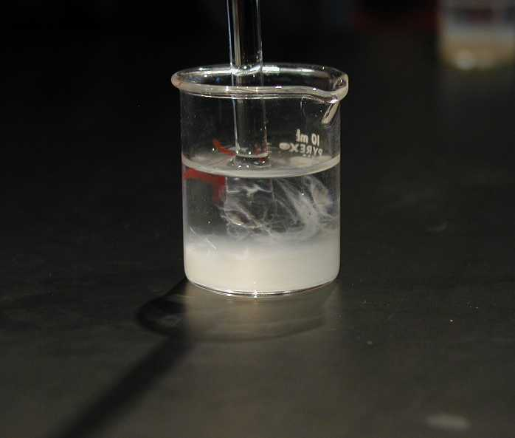
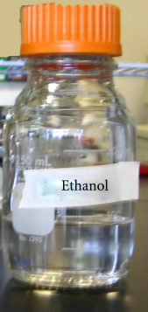
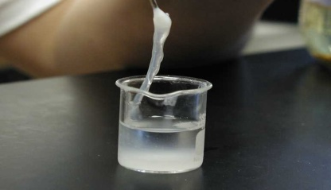
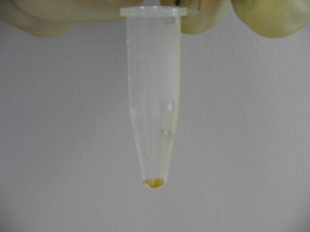
استخلاص الـ DNA
التثفيل لفصل الأحماض النووية
عن راسب البقايا النباتية بإضافة
(كلوروفورم : أيزوميل الكحول )(24:1)
ترسيب الأحماض النووية
باستخدام المحلات العضوية
(ايزوبروبانول مع اسيتات الصوديوم)
تحطيم الجدر والأغشية الخلوية
باستخدام محلول الاستخلاص
SDS (Sodium Di Sulfate)
غسل الراسب بالكحول
((70% والتثفيل
للتخلص من المذيبات
إضافة أنزيمRNase للتخلص من RNA
يحل الـ DNA في
محلول الـ TE pH= 8,

Slide 21
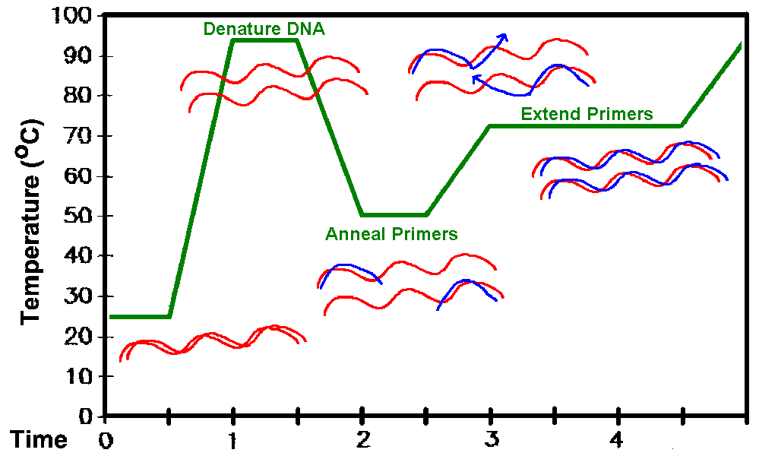
تفاعل البلمرة المتسلسل PCR
94-90 مْ
75 مْ
65-35 مْ

Slide 22
التحليل الإحصائي:
بالنسبة للدراسة البيوكيميائية:
وُضعت التجربة وفق تصميم القطاعات الكاملة العشوائية (R.C.B.D)، بمعدل ثلاثة مكررات لكل طراز ضمن موقع الزراعة، وتمَّ تبويب النتائج المتحصل عليها، وحُلّلت إحصائياً باستخدام برنامج التحليل الإحصائيGenestate-12 لحساب قيمة أقل فرق معنوي L.S.D (Least Significant Difference) على مستوى معنوية 5%. ومقارنة المتوسطات وتحديد معنوية الفروق فيما بينها.
بالنسبة للدراسة الجزيئية:
استخدمت في الدراسة الوراثية البرامج الإحصائية الخاصة بالتقانات الحيوية لتحليل النتائج، فجُمعت نتائج عملية الرحلان الكهربائي في جداول مخصصة، اعتماداً على مقارنة وجود أو غياب حزم الحمض النووي DNA بين النباتات، حيث أُعطي الرقم (1) عند وجود حزمةDNA ذات وزن جزيئي محدد عند أي طراز، والرقم (0) عند غيابها، ونُظِّمت الجداول لكل بادئة على حده.
حُدِّدت درجة القرابة الوراثية، ورُسمت شجرة القرابة الوراثية Dendrogramبين طرز القمح المدروسة بتطبيق طريقة التحليل العنقودي Cluster analysis، باستخدام برنامج Popgene1.31 .
حُسبت قيم معامل التعددية الشكلية (PIC) للبادئات المستخدمة وفق المعادلة: PIC = {Σ 2Pi (1-Pi)}
حيث Pi تكرارية الحزم الناتجة عن استخدام البادئ من جميع العينات المدروسة

Slide 23
النتائج والمناقشة

Slide 24
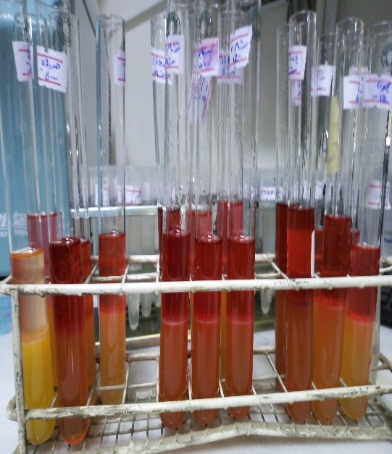
الصنف A | الإجهاد (bar) B | مواعيد (ساعة) C |  |  | متوسط A*B | متوسط A
 |  | 24 | 48 | 72
حوراني | شاهد | 4.771 | 4.771 | 4.771 | 4.771 | 11.205
 | -6 | 16.796 | 15.519 | 12.919 | 15.078
 | -12 | 11.579 | 16.934 | 12.786 | 13.766
متوسط A*C |  | 11.049 | 12.408 | 10.159
أكساد 65 | شاهد | 4.898 | 4.898 | 4.898 | 4.898 | 12.629
 | -6 | 14.940 | 11.861 | 21.264 | 16.022
 | -12 | 16.727 | 11.640 | 22.537 | 16.968
متوسط A*C |  | 12.188 | 9.466 | 16.233
شام 3 | شاهد | 10.528 | 10.528 | 10.528 | 10.528 | 14.485
 | -6 | 12.619 | 15.278 | 19.707 | 15.868
 | -12 | 14.031 | 16.988 | 20.160 | 17.060
متوسط A*C |  | 12.393 | 14.265 | 16.798
جولان 2 | شاهد | 4.875 | 4.875 | 4.875 | 4.875 | 8.830
 | -6 | 4.766 | 6.832 | 17.492 | 9.697
 | -12 | 7.904 | 9.396 | 18.459 | 11.920
متوسط A*C |  | 5.848 | 7.034 | 13.609
بحوث 10 | شاهد | 4.139 | 4.139 | 4.139 | 4.139 | 10.037
 | -6 | 8.014 | 11.549 | 18.801 | 12.788
 | -12 | 11.216 | 8.836 | 19.498 | 13.183
متوسط A*C |  | 7.790 | 8.175 | 14.146
شام 10 | شاهد | 10.098 | 10.098 | 10.098 | 10.098 | 11.089
 | -6 | 10.410 | 8.509 | 13.161 | 10.693
 | -12 | 8.191 | 9.725 | 19.515 | 12.477
متوسط A*C |  | 9.566 | 9.444 | 14.258 | متوسط B
متوسط B*C | شاهد | 6.552 | 6.552 | 6.552 | 6.552
 | -6 | 11.258 | 11.591 | 17.224 | 13.358
 | -12 | 11.608 | 12.253 | 18.826 | 14.229
متوسط C |  | 9.806 | 10.132 | 14.200
LSD 0.05 | A | B | C | A*B | A*C | B*C | A*B*C
 | 1.7310 | 1.2240 | 1.2240 | 2.9982 | 2.9982 | 2.1200 | 5.1930
تأثير الإجهاد الجفافي في محتوى البرولين
(ميكروغرام/ غ)

Slide 25
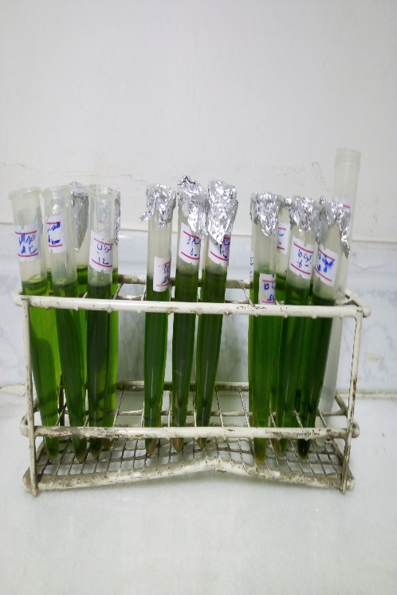
الصنف A | الإجهاد (bar) B | مواعيد (ساعة) C |  |  | متوسط A*B | متوسط A
 |  | 24 | 48 | 72
حوراني | شاهد | 33.325 | 33.325 | 33.325 | 33.325 | 47.733
 | -6 | 41.848 | 58.004 | 57.149 | 52.334
 | -12 | 55.381 | 59.101 | 58.138 | 57.540
متوسط A*C |  | 43.518 | 50.143 | 49.537
أكساد 65 | شاهد | 36.523 | 36.523 | 36.523 | 36.523 | 47.004
 | -6 | 47.574 | 56.655 | 49.111 | 51.113
 | -12 | 42.980 | 54.089 | 63.060 | 53.376
متوسط A*C |  | 42.359 | 49.089 | 49.565
شام 3 | شاهد | 34.550 | 34.550 | 34.550 | 34.550 | 43.862
 | -6 | 38.144 | 46.497 | 50.534 | 45.058
 | -12 | 42.351 | 54.693 | 58.886 | 51.977
متوسط A*C |  | 38.348 | 45.247 | 47.990
جولان 2 | شاهد | 31.002 | 31.002 | 31.002 | 31.002 | 43.236
 | -6 | 46.634 | 49.060 | 42.023 | 45.906
 | -12 | 46.493 | 57.185 | 54.727 | 52.802
متوسط A*C |  | 41.376 | 45.749 | 42.584
بحوث 10 | شاهد | 31.394 | 31.394 | 31.394 | 31.394 | 46.637
 | -6 | 45.864 | 56.308 | 45.555 | 49.242
 | -12 | 58.282 | 62.584 | 56.955 | 59.274
متوسط A*C |  | 45.180 | 50.095 | 44.635
شام 10 | شاهد | 34.230 | 34.230 | 34.230 | 34.230 | 49.211
 | -6 | 53.142 | 51.324 | 66.073 | 56.846
 | -12 | 51.704 | 62.936 | 55.033 | 56.558
متوسط A*C |  | 46.359 | 49.497 | 51.779 | متوسط B
متوسط B*C | شاهد | 33.486 | 33.504 | 33.504 | 33.498
 | -6 | 45.534 | 52.975 | 51.741 | 50.083
 | -12 | 49.532 | 58.431 | 57.800 | 55.254
متوسط C |  | 42.851 | 48.303 | 47.682
LSD 0.05 | A | B | C | A*B | A*C | B*C | A*B*C
 | 3.3828 | 2.3920 | 2.3920 | 5.8591 | 5.8591 | 4.1430 | 10.1483
تأثير الإجهاد الجفافي في محتوى الكلوروفيل
(ملغ/ غ)

Slide 26
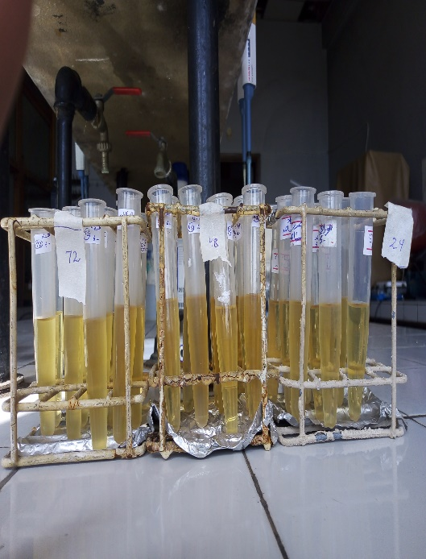
الصنف A | الإجهاد (bar) B | مواعيد (ساعة) C |  |  | متوسط A*B | متوسط A
 |  | 24 | 48 | 72
حوراني | شاهد | 52.240 | 52.240 | 52.240 | 52.240 | 58.888
 | -6 | 59.430 | 58.800 | 59.800 | 59.343
 | -12 | 65.450 | 64.390 | 65.400 | 65.080
متوسط A*C |  | 59.040 | 58.477 | 59.147
أكساد 65 | شاهد | 50.900 | 50.900 | 50.900 | 50.900 | 53.492
 | -6 | 52.310 | 54.590 | 55.950 | 54.283
 | -12 | 52.530 | 55.600 | 57.750 | 55.293
متوسط A*C |  | 51.913 | 53.697 | 54.867
شام 3 | شاهد | 50.720 | 50.720 | 50.720 | 50.720 | 54.629
 | -6 | 53.760 | 56.600 | 56.230 | 55.530
 | -12 | 55.390 | 58.390 | 59.130 | 57.637
متوسط A*C |  | 53.290 | 55.237 | 55.360
جولان 2 | شاهد | 67.430 | 67.430 | 67.430 | 67.430 | 77.666
 | -6 | 81.330 | 84.250 | 76.720 | 80.767
 | -12 | 78.870 | 87.720 | 87.810 | 84.800
متوسط A*C |  | 75.877 | 79.800 | 77.320
بحوث 10 | شاهد | 52.660 | 52.660 | 52.660 | 52.660 | 64.526
 | -6 | 66.230 | 71.680 | 75.360 | 71.090
 | -12 | 66.030 | 72.360 | 71.090 | 69.827
متوسط A*C |  | 61.640 | 65.567 | 66.370
شام 10 | شاهد | 53.310 | 53.310 | 53.310 | 53.310 | 65.298
 | -6 | 63.850 | 80.770 | 81.230 | 75.283
 | -12 | 60.760 | 70.610 | 70.530 | 67.300
متوسط A*C |  | 59.307 | 68.230 | 68.357 | متوسط B
متوسط B*C | شاهد | 54.543 | 54.543 | 54.543 | 54.543
 | -6 | 62.818 | 67.782 | 67.548 | 66.049
 | -12 | 63.172 | 68.178 | 68.618 | 66.656
متوسط C |  | 60.178 | 63.501 | 63.570
LSD 0.05 | A | B | C | A*B | A*C | B*C | A*B*C
 | 6.1670 | 4.3610 | 4.3610 | 10.6820 | 10.6820 | 7.5540 | 18.5020
تأثير الإجهاد الجفافي في محتوى السكريات
(ملغ/ غ)

Slide 27
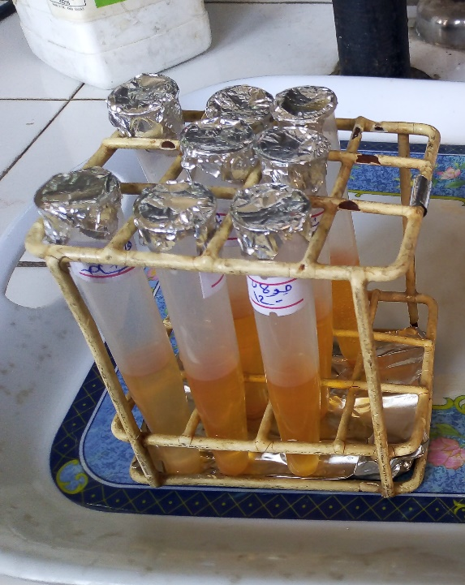
الصنف A | الإجهاد (bar) B | مواعيد (ساعة) C |  |  | متوسط A*B | متوسط A
 |  | 24 | 48 | 72
حوراني | شاهد | 8.020 | 8.020 | 8.020 | 8.020 | 10.051
 | -6 | 8.380 | 8.980 | 12.950 | 10.103
 | -12 | 8.630 | 13.010 | 14.450 | 12.030
متوسط A*C |  | 8.343 | 10.003 | 11.807
أكساد 65 | شاهد | 5.900 | 5.900 | 5.900 | 5.900 | 8.457
 | -6 | 5.950 | 9.380 | 12.550 | 9.293
 | -12 | 6.610 | 9.210 | 14.710 | 10.177
متوسط A*C |  | 6.153 | 8.163 | 11.053
شام 3 | شاهد | 6.080 | 6.080 | 6.080 | 6.080 | 7.978
 | -6 | 6.180 | 6.710 | 12.170 | 8.353
 | -12 | 6.680 | 10.240 | 11.580 | 9.500
متوسط A*C |  | 6.313 | 7.677 | 9.943
جولان 2 | شاهد | 5.770 | 5.770 | 5.770 | 5.770 | 9.711
 | -6 | 6.450 | 12.750 | 17.610 | 12.270
 | -12 | 6.640 | 10.060 | 16.580 | 11.093
متوسط A*C |  | 6.287 | 9.527 | 13.320
بحوث 10 | شاهد | 5.880 | 5.880 | 5.880 | 5.880 | 8.056
 | -6 | 6.040 | 6.270 | 14.280 | 8.863
 | -12 | 5.900 | 6.100 | 16.270 | 9.423
متوسط A*C |  | 5.940 | 6.083 | 12.143
شام 10 | شاهد | 5.820 | 5.820 | 5.820 | 5.820 | 8.827
 | -6 | 6.440 | 9.050 | 11.930 | 9.140
 | -12 | 6.830 | 8.940 | 18.790 | 11.520
متوسط A*C |  | 6.363 | 7.937 | 12.180 | متوسط B
متوسط B*C | شاهد | 6.245 | 6.245 | 6.245 | 6.245
 | -6 | 6.573 | 8.857 | 13.582 | 9.671
 | -12 | 6.882 | 9.593 | 15.397 | 10.624
متوسط C |  | 6.567 | 8.232 | 11.741
LSD 0.05 | A | B | C | A*B | A*C | B*C | A*B*C
 | 0.3090 | 0.2190 | 0.2190 | 0.5360 | 0.5360 | 0.3790 | 0.9280
تأثير الإجهاد الجفافي في محتوى MDA في الأوراق
(ميكرومول/ غ)

Slide 28
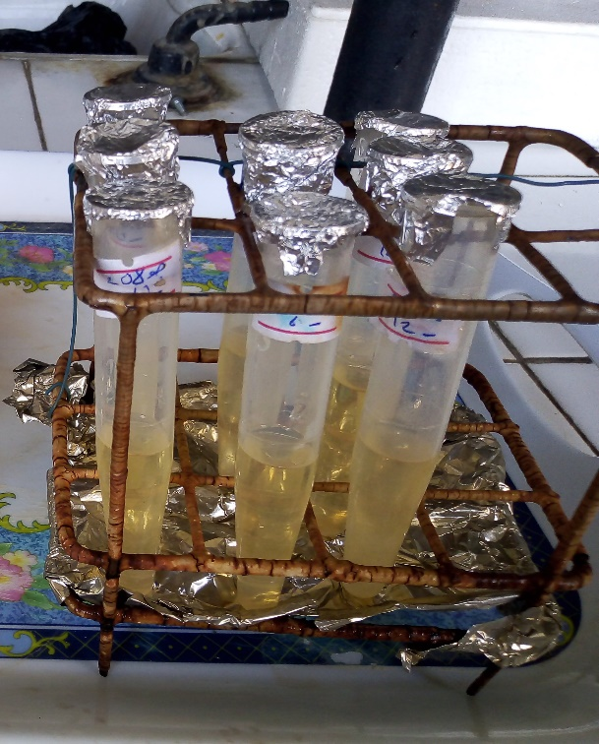
الصنف A | الإجهاد (bar) B | مواعيد (ساعة) C |  |  | متوسط A*B | متوسط A
 |  | 24 | 48 | 72
حوراني | شاهد | 2.060 | 2.060 | 2.060 | 2.060 | 2.908
 | -6 | 1.880 | 1.890 | 5.800 | 3.190
 | -12 | 1.780 | 1.740 | 6.900 | 3.473
متوسط A*C |  | 1.907 | 1.897 | 4.920
أكساد 65 | شاهد | 1.630 | 1.630 | 1.630 | 1.630 | 2.951
 | -6 | 2.270 | 2.310 | 5.620 | 3.400
 | -12 | 1.580 | 3.000 | 6.890 | 3.823
متوسط A*C |  | 1.827 | 2.313 | 4.713
شام 3 | شاهد | 2.140 | 2.140 | 2.140 | 2.140 | 2.998
 | -6 | 1.650 | 2.300 | 5.770 | 3.240
 | -12 | 2.020 | 1.970 | 6.850 | 3.613
متوسط A*C |  | 1.937 | 2.137 | 4.920
جولان 2 | شاهد | 2.060 | 2.060 | 2.060 | 2.060 | 2.780
 | -6 | 1.400 | 1.970 | 5.750 | 3.040
 | -12 | 1.740 | 1.900 | 6.080 | 3.240
متوسط A*C |  | 1.733 | 1.977 | 4.630
بحوث 10 | شاهد | 1.410 | 1.410 | 1.410 | 1.410 | 2.260
 | -6 | 1.500 | 1.870 | 4.460 | 2.610
 | -12 | 1.630 | 2.100 | 4.550 | 2.760
متوسط A*C |  | 1.513 | 1.793 | 3.473
شام 10 | شاهد | 1.360 | 1.360 | 1.360 | 1.360 | 2.236
 | -6 | 1.370 | 1.780 | 4.960 | 2.703
 | -12 | 1.300 | 1.770 | 4.860 | 2.643
متوسط A*C |  | 1.343 | 1.637 | 3.727 | متوسط B
متوسط B*C | شاهد | 1.777 | 1.777 | 1.777 | 1.777
 | -6 | 1.678 | 2.020 | 5.393 | 3.031
 | -12 | 1.675 | 2.080 | 6.022 | 3.259
متوسط C |  | 1.710 | 1.959 | 4.397
LSD 0.05 | A | B | C | A*B | A*C | B*C | A*B*C
 | 0.0150 | 0.0100 | 0.0100 | 0.0250 | 0.0250 | 0.0180 | 0.0440
تأثير الإجهاد الجفافي في محتوى MDA في الجذور
(ميكرومول/ غ)

Slide 29
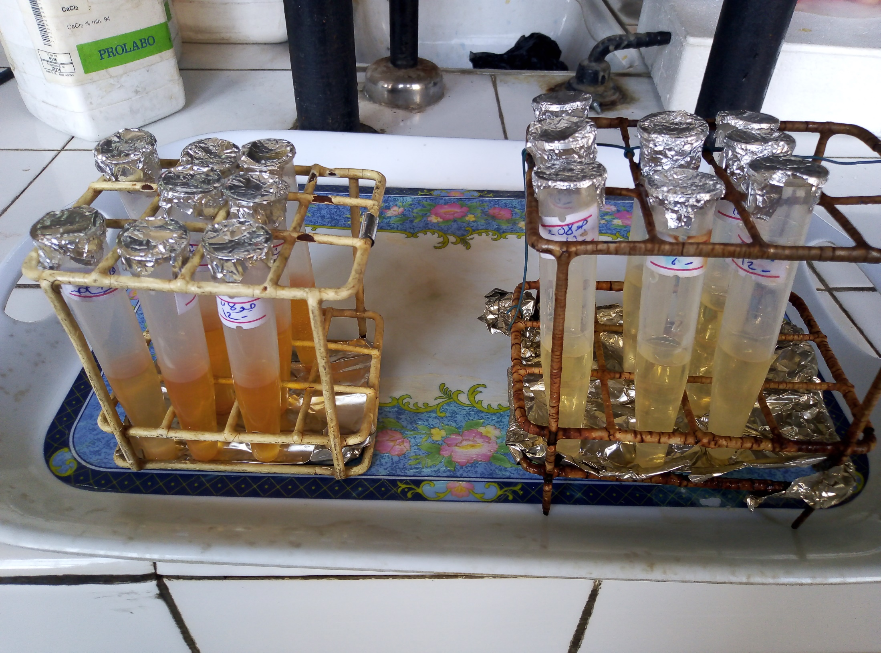

Slide 30
تأثير الإجهاد الجفافي في محتوى RWC في الأوراق
(%)
الصنف A | الإجهاد (bar) B | مواعيد (ساعة) C |  |  | متوسط A*B | متوسط A
 |  | 24 | 48 | 72
حوراني | شاهد | 119.270 | 119.270 | 119.270 | 119.270 | 55.670
 | -6 | 45.490 | 25.480 | 14.190 | 28.387
 | -12 | 22.390 | 24.450 | 11.220 | 19.353
متوسط A*C |  | 62.383 | 56.400 | 48.227
أكساد 65 | شاهد | 94.970 | 94.970 | 94.970 | 94.970 | 53.416
 | -6 | 71.270 | 27.620 | 13.580 | 37.490
 | -12 | 58.100 | 12.840 | 12.420 | 27.787
متوسط A*C |  | 74.780 | 45.143 | 40.323
شام 3 | شاهد | 109.630 | 109.630 | 109.630 | 109.630 | 53.468
 | -6 | 40.780 | 20.250 | 15.070 | 25.367
 | -12 | 32.780 | 29.120 | 14.320 | 25.407
متوسط A*C |  | 61.063 | 53.000 | 46.340
جولان 2 | شاهد | 86.280 | 86.280 | 86.280 | 86.280 | 41.936
 | -6 | 50.460 | 12.740 | 14.610 | 25.937
 | -12 | 16.430 | 14.020 | 10.320 | 13.590
متوسط A*C |  | 51.057 | 37.680 | 37.070
بحوث 10 | شاهد | 107.290 | 107.290 | 107.290 | 107.290 | 55.678
 | -6 | 47.890 | 19.850 | 10.030 | 25.923
 | -12 | 58.920 | 21.670 | 20.870 | 33.820
متوسط A*C |  | 71.367 | 49.603 | 46.063
شام 10 | شاهد | 97.380 | 97.380 | 97.380 | 97.380 | 46.596
 | -6 | 58.840 | 9.910 | 11.500 | 26.750
 | -12 | 21.540 | 13.620 | 11.810 | 15.657
متوسط A*C |  | 59.253 | 40.303 | 40.230 | متوسط B
متوسط B*C | شاهد | 102.470 | 102.470 | 102.470 | 102.470
 | -6 | 52.455 | 19.308 | 13.163 | 28.309
 | -12 | 35.027 | 19.287 | 13.493 | 22.602
متوسط C |  | 63.317 | 47.022 | 43.042
LSD 0.05 | A | B | C | A*B | A*C | B*C | A*B*C
 | 0.0820 | 0.0580 | 0.0580 | 0.1410 | 0.1410 | 0.1000 | 0.2450

Slide 31
الصنف A | الإجهاد (bar) B | مواعيد (ساعة) C |  |  | متوسط A*B | متوسط A
 |  | 24 | 48 | 72
حوراني | شاهد | 90.990 | 90.990 | 90.990 | 90.990 | 60.646
 | -6 | 11.230 | 26.370 | 91.990 | 43.197
 | -12 | 9.330 | 44.540 | 89.380 | 47.750
متوسط A*C |  | 37.183 | 53.967 | 90.787
أكساد 65 | شاهد | 18.420 | 18.420 | 18.420 | 18.420 | 41.142
 | -6 | 21.210 | 55.410 | 43.850 | 40.157
 | -12 | 19.300 | 79.690 | 95.560 | 64.850
متوسط A*C |  | 19.643 | 51.173 | 52.610
شام 3 | شاهد | 21.180 | 21.180 | 21.180 | 21.180 | 30.713
 | -6 | 29.090 | 25.060 | 49.670 | 34.607
 | -12 | 21.440 | 14.240 | 73.380 | 36.353
متوسط A*C |  | 23.903 | 20.160 | 48.077
جولان 2 | شاهد | 25.470 | 25.470 | 25.470 | 25.470 | 44.283
 | -6 | 21.320 | 79.350 | 68.400 | 56.357
 | -12 | 31.980 | 95.840 | 25.250 | 51.023
متوسط A*C |  | 26.257 | 66.887 | 39.707
بحوث 10 | شاهد | 28.570 | 28.570 | 28.570 | 28.570 | 48.946
 | -6 | 29.090 | 88.570 | 44.150 | 53.937
 | -12 | 33.770 | 89.360 | 69.860 | 64.330
متوسط A*C |  | 30.477 | 68.833 | 47.527
شام 10 | شاهد | 52.310 | 52.310 | 52.310 | 52.310 | 78.403
 | -6 | 36.200 | 95.900 | 135.440 | 89.180
 | -12 | 43.530 | 132.250 | 105.380 | 93.720
متوسط A*C |  | 44.013 | 93.487 | 97.710 | متوسط B
متوسط B*C | شاهد | 39.490 | 39.490 | 39.490 | 39.490
 | -6 | 24.690 | 61.777 | 72.250 | 52.906
 | -12 | 26.558 | 75.987 | 76.468 | 59.671
متوسط C |  | 30.246 | 59.084 | 62.736
LSD 0.05 | A | B | C | A*B | A*C | B*C | A*B*C
 | 2.5980 | 1.8370 | 1.8370 | 4.5000 | 4.5000 | 3.1820 | 7.7940
تأثير الإجهاد الجفافي في محتوى RWC في الجذور
(%)

Slide 32
التعددية الشكلية الناتجة عن تطبيق تقنية ISSR في طرز القمح القاسي والطري:
اسم البادئ | عدد الحزم الكلية | عدد الحزم المتباينة شكلياً | النسبة المئوية للتعددية الشكلية | PIC
ISSR-2 | 5 | 5 | 100% | 0.3751
ISSR-4 | 11 | 11 | 100% | 0.3749
ISSR-6 | 8 | 4 | 50% | 0.3729
ISSR-14 | 9 | 8 | 88.90% | 0.375
ISSR-15 | 4 | 4 | 100% | 0.2833
ISSR-16 | 5 | 4 | 80% | 0.3746
ISSR-18 | 14 | 13 | 92.80% | 0.3752
ISSR-22 | 4 | 4 | 100% | 0.375
ISSR-25 | 8 | 8 | 100% | 0.3648
ISSR-32 | 8 | 7 | 87.50% | 0.371
ISSR-33 | 13 | 13 | 100% | 0.374
ISSR-34 | 5 | 5 | 100% | 0.3741
ISSR-35 | 9 | 9 | 100% | 0.3735
ISSR-36 | 3 | 3 | 100% | 0.3648
ISSR-37 | 6 | 6 | 100% | 0.3549
ISSR-40 | 3 | 3 | 100% | 0.3456
ISSR-43 | 7 | 7 | 100% | 0.3697
المجموع | 122 | 114 | 93.40%
المتوسط | 7.2 | 6.7 |  | 0.364
تضمنت الدراسة اختبار 32 بادئة
5
تعددية شكلية بين الطرز الوراثية المدروسة في تفاعل التسلسل البوليميرازي
17
لم تعطِ
أعطت
122
حزمة
ونجم عن استخدام هذه البادئات
93.4%
النسبة المئوية للتعددية الشكلية
تراوحت بين 50% و 100%
0.364
PIC
معامل التعددية الشكلية
ISSR-15
تراوحت بين 0.283 عند
و 0.375 عند
ISSR-18

Slide 33
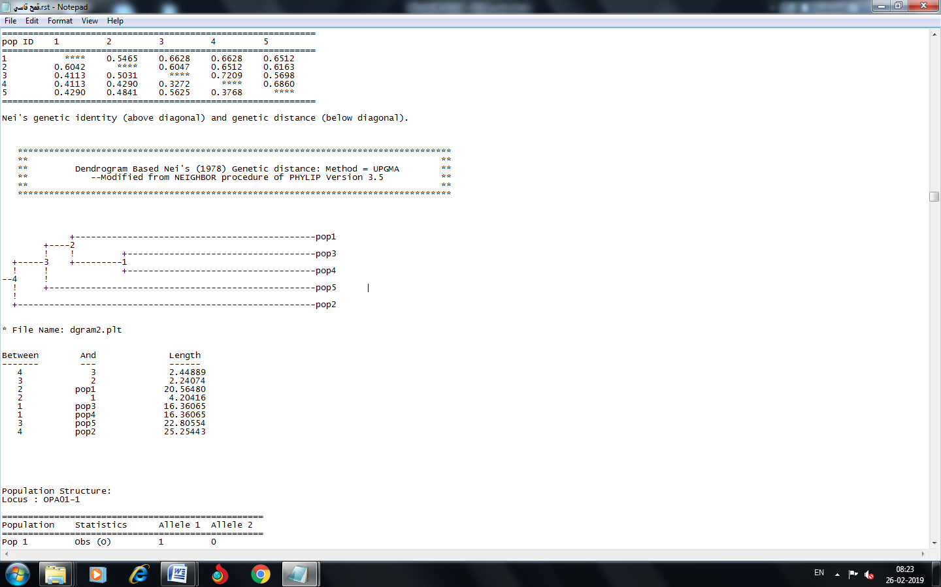
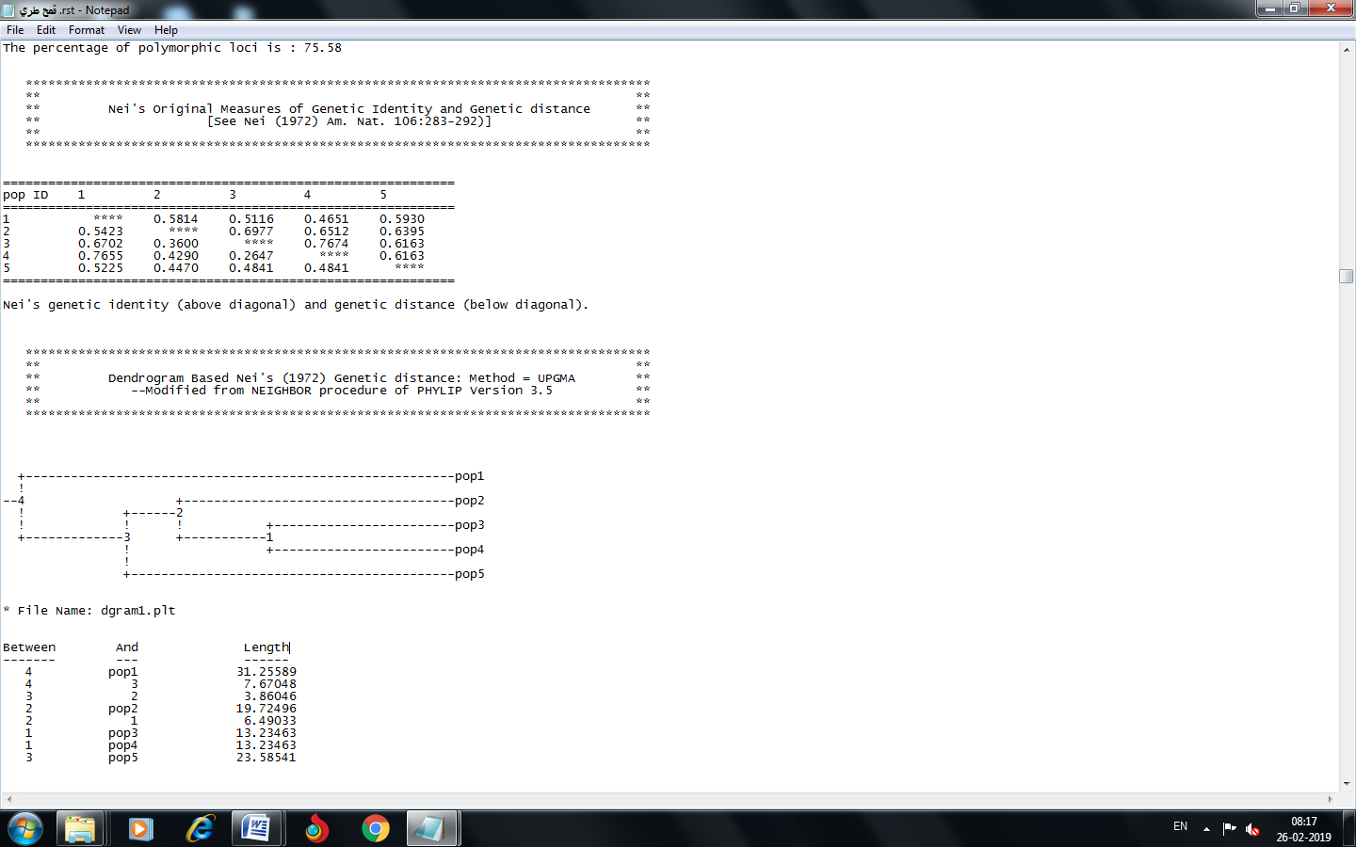
تحديد درجة القرابة الوراثية بين الطرز المدروسة باستخدم
مصفوفة النسب المئوية لعدم التوافق PDV و شجرة القرابة الوراثية
======حوراني===بحوث9===شام3===شام5===أكساد65======
حوراني ****
بحوث9 0.6042 ****
شام3 0.4113 0.5031 ****
شام5 0.4113 0.4290 0.3272 ****
أكساد65 0.4290 0.4841 0.5625 0.3768 ****
قمح قاسي
=======شام10===جولان2===دوما2===دوما6===بحوث10======
شام10 ****
جولان2 0.5423 ****
دوما2 0.6702 0.3600 ****
دوما6 0.7655 0.4290 0.2647 ****
بحوث10 0.5225 0.4470 0.4841 0.4841 ****
===============================================
قمح طري

Slide 34
دراسة التباينات الأليلية لمورثات الديهيدرين المسؤولة عن تحمل الجفاف
أظهرت نتائج دراسة تقييم التباين الأليلي لمورثات الديهيدرين المسؤولة جزئياً عن تحمل الجفاف، اختلافاً واضحاً في تعبير هذه المورثات بين الطرز الوراثية المدروسة، حيث كانت التباينات الشكلية في الوزن الجزيئي بين نظائر الموقع الواحد كبيرة أحياناً، في حين كانت على درجة عالية من التماثل في البعض الآخر، وأمكن تمييزها بسهولة على هلامة ميتافور آغاروز 4% حيث أظهر تفاعل ال ما يلي:
PCR
مورثة الديهيدرين | القمح الطري |  |  |  |  | القمح القاسي |  |  |  |  | عدد الأنماط
 | دوما 2 | دوما 6 | جولان 2 | بحوث 10 | شام 10 | أكساد65 | بحوث 9 | شام 5 | شام3 | حوراني
Dhn12 | ---- | A | ---- | A | ---- | A | --- | A | --- | ---- | 4
مورثة الديهيدرين | القمح الطري |  |  |  |  | القمح القاسي |  |  |  |  | عدد الأنماط
 | دوما 2 | دوما 6 | جولان 2 | بحوث 10 | شام 10 | أكساد65 | بحوث 9 | شام 5 | شام3 | حوراني
Dhn6 | A | --- | A | A | A | A | A | --- | A | A | 13
 | --- | --- | ---- | B | B | B | --- | ---- | B | B
مورثة الديهيدرين | القمح الطري |  |  |  |  | القمح القاسي |  |  |  |  | عدد الأنماط
 | دوما 2 | دوما 6 | جولان 2 | بحوث 10 | شام 10 | أكساد65 | بحوث 9 | شام 5 | شام3 | حوراني
Dhn3 | ---- | ---- | ---- | ---- | ---- | A | ---- | --- | ---- | --- | 6
 | ---- | ---- | ---- | ---- | ---- | B | ---- | ---- | ---- | ----
 | ----- | C | ----- | C | C | ---- | ---- | ---- | ---- | C

Slide 35
دراسة التباينات الأليلية لمورثات الديهيدرين المسؤولة عن تحمل الجفاف
مورثة الديهيدرين | القمح الطري |  |  |  |  | القمح القاسي |  |  |  |  | عدد الأنماط
 | دوما 2 | دوما 6 | جولان 2 | بحوث 10 | شام 10 | أكساد65 | بحوث 9 | شام 5 | شام3 | حوراني
Dhn14 | --- | ---- | --- | ---- | --- | - | A | --- | --- | --- | 4
 | --- | ---- | ---- | ---- | ---- | - | B | --- | ---- | ---
 | ---- | ---- | ----- | ---- | ---- | - | C | ---- | --- | C
مورثة الديهيدرين | القمح الطري |  |  |  |  | القمح القاسي |  |  |  |  | عدد الأنماط
 | دوما 2 | دوما 6 | جولان 2 | بحوث 10 | شام 10 | أكساد65 | بحوث 9 | شام 5 | شام3 | حوراني
Dhn9 | A | A | A | A | A | A | --- | A | A | A | 10
 | B | ---- | ---- | ---- | ---- | --- | --- | --- | ---- | ---
مورثة الديهيدرين | القمح الطري |  |  |  |  | القمح القاسي |  |  |  |  | عدد الأنماط
 | دوما 2 | دوما 6 | جولان 2 | بحوث 10 | شام 10 | أكساد65 | بحوث 9 | شام 5 | شام3 | حوراني
Dhn16 | --- | ---- | --- | ---- | --- | --- | A | --- | A | A | 7
 | --- | --- | ---- | ---- | ---- | --- | B | B | B | B

Slide 36
دراسة التباينات الأليلية لمورثات الديهيدرين المسؤولة عن تحمل الجفاف
مورثات الديهيدرين | القمح الطري |  |  |  |  | القمح القاسي |  |  |  |  | عدد المواقع المورثية
 | دوما 2 | دوما 6 | جولان 2 | بحوث 10 | شام 10 | أكساد65 | بحوث 9 | شام 5 | شام3 | حوراني
Dhn16 | 0 | 0 | 0 | 0 | 0 | 0 | 2 | 1 | 2 | 2 | 5
Dhn3 | 0 | 1 | 0 | 1 | 1 | 2 | 0 | 0 | 0 | 1 | 6
Dhn6 | 1 | 0 | 1 | 2 | 2 | 2 | 1 | 0 | 2 | 2 | 13
Dhn9 | 2 | 1 | 1 | 1 | 1 | 1 | 0 | 1 | 1 | 1 | 10
Dhn12 | 0 | 1 | 0 | 1 | 0 | 1 | 0 | 1 | 0 | 0 | 4
Dhn14 | 0 | 0 | 0 | 0 | 0 | 2 | 3 | 0 | 0 | 1 | 6
المجموع | 3 | 3 | 2 | 5 | 4 | 8 | 6 | 3 | 5 | 7 | 46
 | 17 |  |  |  |  | 29
يشير عدد الأنماط الشكلية إلى عدد المواقع الأليلية للمورثة، وزيادتها تعد كدلالة على زيادة تحمل الطراز الوراثي للجفاف

Slide 37
الاستنتاجات
1- تباينت الطرز الوراثية المدروسة في استجابتها للإجهاد الجفافي في مرحلة البادرة, وكانت أعلى معدلات للصفات المدروسة في الأصنف القاسية مقارنة بالطرية
2- كان هناك فروق معنوية في جميع المؤشرات البيوكيميائية المدروسة
ولوحظ ارتفاع قيم جميع هذه المؤشرات مع زيادة مدة وشدة الإجهاد الجفافي باستثناء قيم RWC في الأوراق والتي تناقصت مع زيادة مدة وشدة الإجهاد الجفافي. وكان التأثير أكثر وضوحا في الأوراق منه في الجذور عند أغلب الطرز المدروسة.
3- أثبتت تقنية ISSR فعاليتها في التمييز بين الطرز الوراثية المدروسة، وتم التوصل إلى أن أعلى درجة قرابة وراثية بين الطرز القاسية كانت بين شام3, شام5 , أما في الطرز الطرية فكانت بين دوما2, دوما6.
4- امتلكت الطرز الوراثية للقمح القاسي (حوراني, أكساد65, شام3, شام5, بحوث9) عدداً من الأليلات ( 29 أليلاً ) أكثر من الطرز الوراثية للقمح الطري (دوما, دوما6, جولان2, بحوث10, شام10) (17 أليلاً) مما يجعلها أكثر تحملاً للجفاف, كما أظهرت النتائج أيضاً وتفوق الطراز أكساد65 بعدد الأنماط الوراثية التي أعطاها, تلاه الطراز حوراني, وأعطى الطراز جولان2 أقل عدد كم الأنماط الوراثية.

Slide 38
التوصيات
زراعة الطرز الوراثية القاسية في المناطق التي تتعرض للجفاف وتكون فيها الأمطار غير منتظمة الهطول.
إدخال الطرز حوراني, أكساد 65 في عمليات التربية والتحسين الوراثي للصفات الكمية في محصول القمح.
استخدام طرق الاختبار البيوكيميائية أو الجزيئية الموضحة في البحث في مرحلة البادرات كوسيلة مبكرة وسريعة في تقييم طرز القمح من حيث تحملها للجفاف.
إنّ مورثات الديهدرين التي تمت دراستها تحدد بروتينات لها وظائف معينة في تحمل الجفاف، وبالتالي يمكن تقديم هذه الطرز الوراثية التي حملت عدداً أكبر من المواقع الأليلية لمورثات الديهيدرين كآباء متحملة للجفاف في برامج التربية، ليتم نقلها إلى الطرز الوراثية الحساسة بطرق التربية التقليدية كالتهجين أو استعمال التقانات الحيوية، لنقلها من نبات إلى آخر والحصول على نباتات معدلة وراثياً متحملة للجفاف.
البحث عن مورثات أخرى لتحمل الجفاف، مختلفة عن عائلة الديهيدرين، وإجراء المزيد من الدراسات عليها.

Slide 39
شكراً لإصغائكم
"الكمال لله"

